Slide 1
Gobernanza de la Educación Superior en América Latina
José Joaquín Brunner
Cátedra UNESCO de Sistemas y Política Comparadas de Educación Superior
15 de diciembre de 2021

Slide 2
Argumento en tres pasos
Parto por revisar los nuevos contextos en que se desenvuelve la ES en América Latina
Es en relación con estos contextos que la gobernanza de los sistemas nacionales se está transformando en dimensiones significativas, lo cual lleva también a
A su vez, estos cambios en la gobernanza del sistema obliga al gobierno de las instituciones a adaptarse

Slide 3
Contexto: Masificación

Slide 4
Contexto: Hacia la universalización
Fuente, The World Bank Data, 2021

Slide 5
Contexto: Diversificación horizontal y vertical de sistemas
 | Instituciones de educación superior, 2016
 | Universitarias |  | No-universitarias
 | Estatales | Privadas | Estatales | Privadas
ARG | 66 | 65 | 1.023 | 1.190
BOL | 19 | 40 | 313
BRA* | 122 | 220 | 176 | 1.850
CHL¹ | 16 | 44 | .. | 103
COL* | 59 | 142 | 21 | 66
CUB | 52
CRI | 5 | 53 | 2 | 27
DOM | 1 | 30 | 16
ECU | 33 | 26 | 143 | 133
ELS | 1 | 23 | 8 | 9
GUA | 1 | 14 | 40
HON | 6 | 14 | .. | ..
MEX | 851 | 1.816 | 144 | 89
NIC | 6 | 51 | 2 | ..
PAN | 5 | 28 | 4 | 21
PAR | 8 | 45 | 7 | 30
PER | 51 | 91 | 977
URY | 1 | 4 |  | 12
VEN | 25 | 47 | 32 | 70
TOTAL | 1.328 | 2.753 | 6.508
Fuente: Sobre la base de Brunner y Miranda (eds.) Educación Superior Iberoamericana. Informe 2016.
Diversidad de tipos de IES

Slide 6
Contexto: Resultados - Graduados
Desigual tamaño entre países
Desigual eficiencia de los sistemas
Arquitectura profesionalizante
Desafío de la retención y graduación oportuna
Desafíos de la empleabilidad
Fuente: RICYT Estadísticas, 2021

Slide 7
Contexto: Investigación y producción de conocimiento
Periférica a nivel mundial
Concentrada en pocos países
Concentrada en pocas universidades
Escaso número de investigadores / población
Escaso gasto en proporción al PIB (excepto Brasil)
Impacto desigual
Fuente: RICYT Estadísticas, 2021

Slide 8
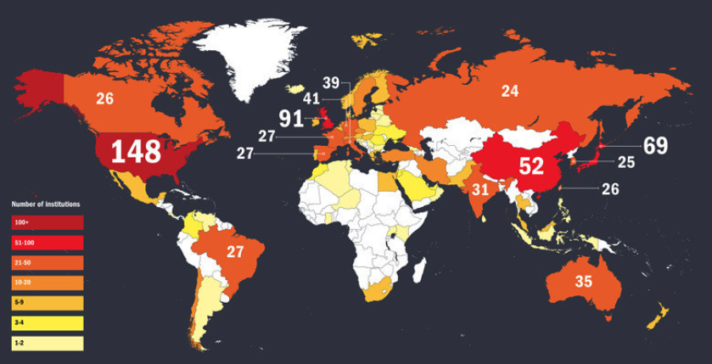
Contexto: Internacionalización
Sobre un total de
980 (5% mundial), donde
Aquí numeradas aparecen 712.
Fuente, Times Higher Education, con base en Ranking 2016
https://www.weforum.org/agenda/2016/10/top-universities-distributed-world-map/

Slide 9
“Nueva gobernanza” del sistema y las instituciones surge en este cuadro
Se desarrolla incremental y adaptativamente para hacer frente a los cambios del entorno (v. gr., los contextos visitados), por un lado, y por el otro,
Por el juego estratégico de las partes interesadas (internas y externas a los sistemas) dentro del entorno político-institucional propio de cada país
También inciden las ideas sobre gobernanza (“modelos”) que circulan internacionalmente y se reciben procesan y aplican en la región:
OI como UNESCO, OECD, Banco Mundial, IESALC y otras
Literatura académica policy oriented
Redes técnico-intelectuales ‘glonacales’ de las propias universidades

Slide 10
Dinámicas de la gobernanza: nivel sistema nivel instituciones
A nivel del sistema, la gobernanza enfrenta el continuo desafío de mantener y desarrollar la educación superior y la coordinación sistémica integrando:
la intervención político- burocrática (Estado),
la presencia de las organizaciones (el “poder de las universidades”),
la competencia entre ellas (mercados y cuasi mercados) y la confianza de parte de sociedad civil y la opinión pública
A nivel de las instituciones, a su vez, el gobierno de cada una busca adaptarse a las cambiantes configuraciones de la gobernanza del sistema dentro de las condiciones propias de cada IES: tipo jurídico, trayectoria, tamaño, personal, organización interna, estructura de autoridades y jerarquías, cultura, liderazgos, etcétera.

Slide 11
Dimensione y tendencias de la gobernanza sistémica
Dimensión | Tendencia
Marco institucional | Activa generación de legislación básica o intentos de reforma
Gobernanza sistémica: dimensión orgánica | Se vuelve multiniveles y multiactores (vértice ministerial, agencias públicas, consejos con partes interesadas externas, tecnocracias profesionales, representación IES)
Regulación / instituciones | Hay autonomía sujeta a vaivenes políticos y una tendencia a mayores regulaciones respecto de las instituciones por su diversidad, en gobierno, desempeño, información y rendición de cuentas,
Regulación / mercados | Particular importancia en AL, libertades de mercado y sus límites; competencia; información; políticas de aceleración o freno
Regulación / calidad | Guiar a la distancia, con presencia de pares; impacto directo en comportamiento IES; condiciona gobierno y gestión
Financiamiento | De instituciones (basal); investigación (competencia), vía fórmulas, convenios de desempeño y otros condicionados; estudiantes (becas, crédito y otras ayudas);

Slide 12
Impacto de la gobernanza sistémica en gobierno IES - tendencias
Racionalización en todos los planos de la organización y su funcionamiento (para adaptarse a gobernanza sistémica)
Reformas del gobierno: Dirección estratégica (partes interesadas externas); Rectoría y sus equipos; consejos académicos; designación autoridades
Planificación estratégica para la competencia nacional e internacional
(importancia de los rankings)
Compromisos de desempeño de unidas e individuos
Evaluación del desempeño, la producción y productividad (imperio de los indicadores y la contabilidad)
Optimización en el uso del tiempo y recursos para subsistir y generar margen de mejoramiento e innovación
Creación de un estamento superior e intermedio de profesionales para el management
Tensiones de poder entre estamentos nuevos y antiguos y con la cultura académica

